Slide 1
Momento de Inercia
Ejercitación (1)
U.T.N. – Facultad Regional Reconquista

Slide 2
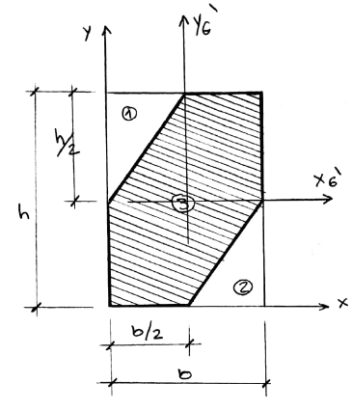
EJERCICIO N° 1
Calcular IxG; IyG.
h = 30 cm
b = 20 cm

Slide 3
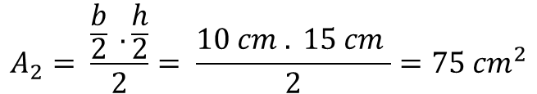
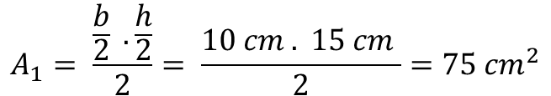
EJERCICIO N° 1
Cálculo de Áreas
$$A_{1}= \frac{\frac{b}{2} . \frac{h}{2}}{2}= \frac{10 cm . 15 cm }{2}=75 {cm}^{2}$$
$$A_{2}= \frac{\frac{b}{2} . \frac{h}{2}}{2}= \frac{10 cm . 15 cm }{2}=75 {cm}^{2}$$
$$A_{3}=b . h=20 cm . 30 cm=600 {cm}^{2}$$
$$A_{Total}=600 {cm}^{2} −75 {cm}^{2}−75{ cm}^{2}=450 {cm}^{2}$$

Slide 4






X3
EJERCICIO N° 1
X1
Cálculo de distancias
Distancias al eje Y
$$X_{1}= \frac{1}{3} . 10 cm=3,33 cm$$
$$X_{2}= \frac{2}{3} . 10 cm +10 cm =16,67 cm$$
Y1
Y3
$$X_{3}= 10 cm$$
Distancias al eje X
Y2
$$Y_{1}= \frac{2}{3} . 15 cm +15 cm=25 cm$$
$$Y_{2}= \frac{1}{3} . 15 cm =5 cm$$
$$Y_{3}= 15 cm$$
X2

Slide 5


EJERCICIO N° 1
Cálculo de las coordenadas del Centro de Gravedad
$$X_{G}= \frac{\sum{X_{i} . A_{i}}}{\sum{A_{i}}}= \frac{− \left(75 {cm}^{2} . 3,33 cm\right)−\left(75 {cm}^{2} . 16,67 cm\right)+(600 {cm}^{2} . 10 cm) }{450 {cm}^{2}}$$
$$X_{G}=10 cm$$
$$Y_{G}= \frac{\sum{Y_{i} . A_{i}}}{\sum{A_{i}}}= \frac{− \left(75 {cm}^{2} . 25 cm\right)−\left(75 {cm}^{2} . 5 cm\right)+(600 {cm}^{2} . 15 cm) }{450 {cm}^{2}}$$
$$X_{G}=15 cm$$

Slide 6


EJERCICIO N° 1
Cálculo Momento de Inercia respecto al eje “X” baricéntrico
Aplicación de Steiner
$$I_{xG}^{´}= I_{xg}+ d_{y}^{2} .Ω$$
Ixg2
dy2
A2
$$I_{xG}^{´}= \left(\frac{b.h^{3}}{12}+0\right)−\left\{\left[\frac{\left(b/2\right).{\left(h/2\right)}^{3}}{36}+{\left(\left(h/2+\frac{2/3h}{2}\right)−y_{G}\right)}^{2}.\frac{\left(b/2\right).\left(h/2\right)}{2}\right]+\left[\frac{\left(b/2\right).{\left(h/2\right)}^{3}}{36}+{\left(y_{G}−\left(\frac{1/3h}{2}\right)\right)}^{2}.\frac{\left(b/2\right).\left(h/2\right)}{2}\right]\right\}$$
Ixg3
Ixg1
dy1
A1
$$I_{xG}^{´}=45000 {cm}^{4}−\left(2 . 937,5{cm}^{4}\right). \left[{\left(10 cm\right)}^{2} . 75 {cm}^{2}+{\left(−10 cm\right)}^{2} . 75 {cm}^{2}\right]$$
$$I_{xG}^{´}=28125 {cm}^{4}$$

Slide 7


EJERCICIO N° 1
Cálculo Momento de Inercia respecto al eje “Y” baricéntrico
Aplicación de Steiner
$$I_{yG}^{´}= I_{yg}+ d_{x}^{2} .Ω$$
Iyg2
dx2
A2
$$I_{yG}^{´}= \left(\frac{h.b^{3}}{12}+0\right)−\left\{\left[\frac{\left(h/2\right).{\left(b/2\right)}^{3}}{36}+{\left(−x_{G}+\left(\frac{1/3b}{2}\right)\right)}^{2}.\frac{\left(b/2\right).\left(h/2\right)}{2}\right]+\left[\frac{\left(h/2\right).{\left(b/2\right)}^{3}}{36}+{\left(\frac{b}{2}+\frac{2}{3}.\frac{b}{2}−x_{G}\right)}^{2}.\frac{\left(b/2\right).\left(h/2\right)}{2}\right]\right\}$$
Iyg3
Iyg1
dx1
A1
$$I_{yG}^{´}=20000 {cm}^{4}−\left(2 . 416,67{cm}^{4}\right) .\left[{\left(−6,66 cm\right)}^{2} . 75 {cm}^{2}+{\left(6,66 cm\right)}^{2} . 75 {cm}^{2}\right]$$
$$I_{yG}^{´}=12493 {cm}^{4}$$

Slide 8
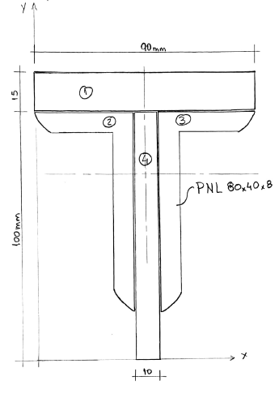
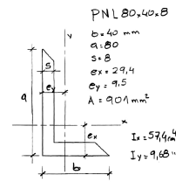
EJERCICIO N° 2
Calcular los Momentos de Inercia respecto de los ejes baricéntricos

Slide 9
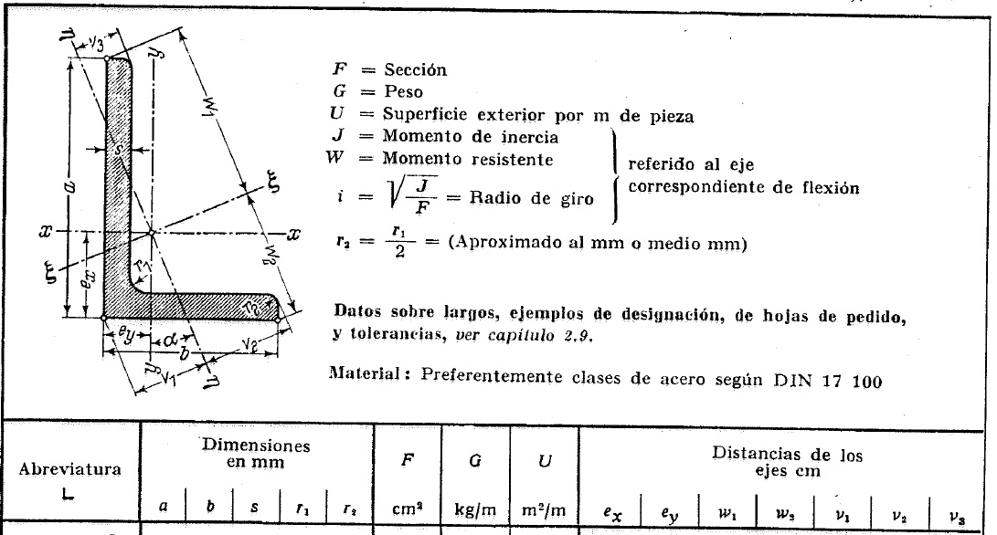
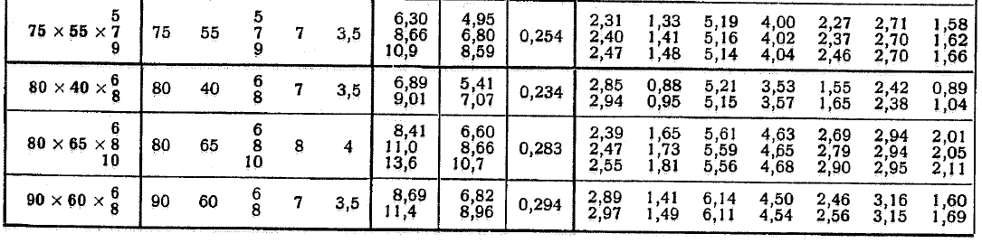

Slide 10
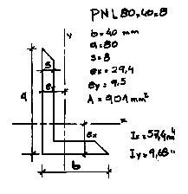
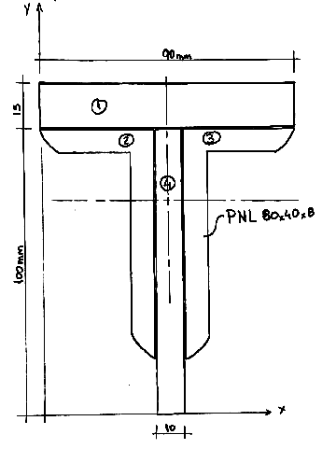


EJERCICIO N° 2
Centro de Gravedad

Slide 11
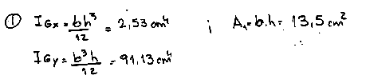

EJERCICIO N° 2
Aplicación del Teorema de Steiner

Slide 12

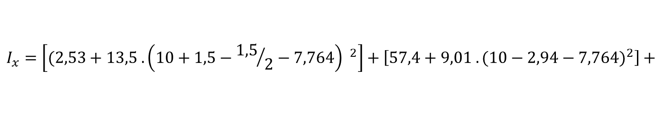

x2
EJERCICIO N° 2
y1
Aplicación del Teorema de Steiner
y2 = y3
y4
x1 = x4 = 0
x3
$$I_{x}=\left[(2,53+13,5 .{\left(10+1,5−{1,5}/2−7,764\right) }^{2}\right]+\left[57,4+9,01 . {(10−2,94−7,764)}^{2}\right]+$$
$$+\left[83,33+10 . {\left(7,764−5\right)}^{2}\right]=406,36 {cm}^{4}$$
$$I_{x}=406,36 {cm}^{4}$$
$$I_{y}=\left(91,13+0\right)+2 . \left[9,68+9,01 . {\left(0,95+0,5\right)}^{2}\right]+\left(0,83+0\right)=149,21 {cm}^{4}$$
$$I_{x}=149,21 {cm}^{4}$$

